Slide 1
O‘zbek tili
9-sinf
Mavzu:
Kirish bo‘laklar
(mustahkamlash)

Slide 2
O‘tilgan mavzuni takrorlash
So‘zlovchining o‘zi bayon qilgan fikriga munosabatini bildirgan bo‘lak
Kirish bo‘lak deb nimaga aytiladi? Gap bo‘laklariga bog‘lanadimi?
Gap bo‘laklariga bog‘lanmaydi.

Slide 3
Kirish bo‘laklar qanday turlarga bo‘linadi?
Kirish bo‘laklar
Kirish so‘zlar
Kirish birikmalar
Kirish gaplar

Slide 4
Kirish bo‘laklar qanday ma’nolarni ifodalaydi?
Gumon: ehtimol,…
Tartib: birinchidan, …
Tasdiq: darhaqiqat, …
Ishonch: albatta, …
Aloqadorligi: menimcha, …
Inkor: mutlaqo, …

Slide 5
Kirish bo‘laklar qanday turlarga bo‘linadi?
Achinish: afsuski ,…
Xulosa: demak, …
Quvonch: xayriyat, …
Ahamiyatliligi darajasi: ayniqsa, …

Slide 6
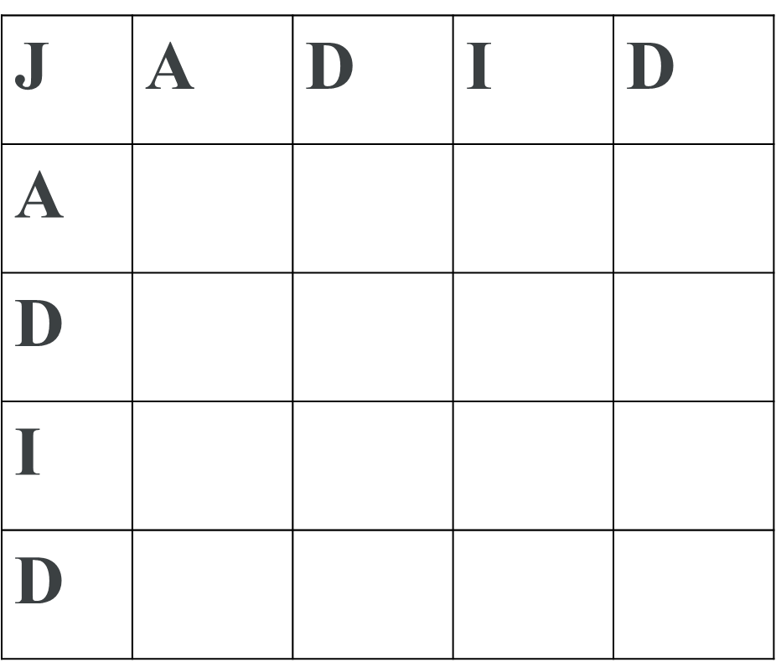
“Mo‘jizali katakchalar” o‘yini
Berilgan jadvaldagi bo‘sh katakchalarni shunday harflar bilan to‘ldiringki, natijada tikkasiga ham, yonlamasiga ham o‘qilganda bir xil so‘zlar hosil bo‘lsin:

Slide 7
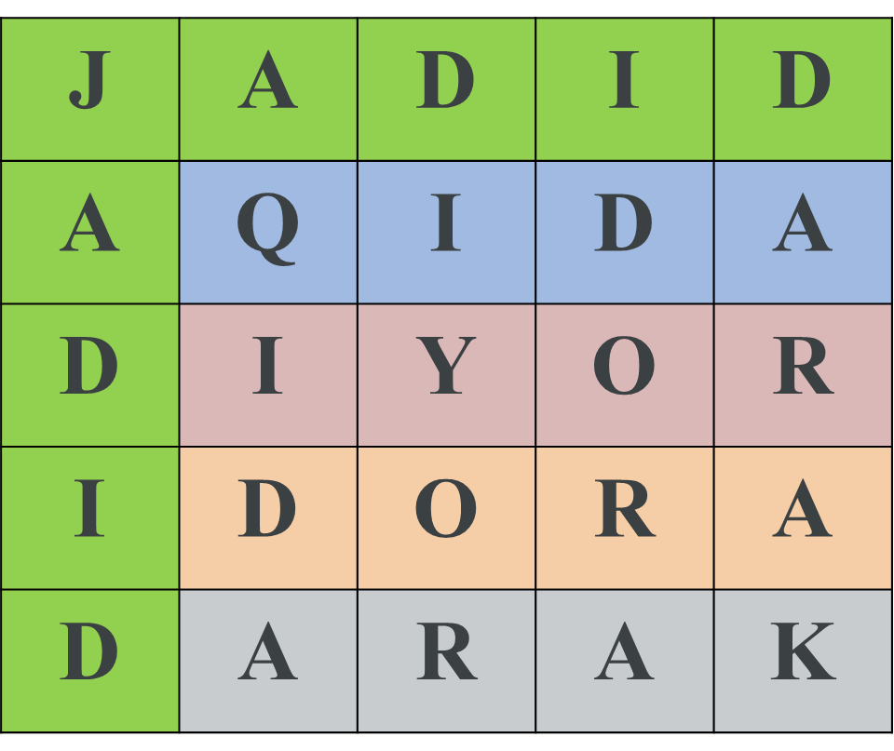
Bir o‘zgaruvchili irratsional tengsizliklar
Taqqoslang

Slide 8
Bir o‘zgaruvchili irratsional tengsizliklar
Kirish so‘zlarni toping va ma’nosini aniqlang.
4-mashq (97-bet)
1. Shubhasiz, biz g‘alaba qozonamiz.
2. Bola, avvalo, ota-onasini, mahallasini, nihoyat, maktabini esladi.
3. Shunday qilib, biz yangi uyga ko‘chib o‘tdik.
4. Attang, darsga kech qoldim
5. Menimcha, dugonam yaxshi javob berdi.

Slide 9
Bir o‘zgaruvchili irratsional tengsizliklar
Tekshiramiz
1. Shubhasiz (ishonch) biz g‘alaba qozonamiz.
2. Bola, avvalo (tartibini), ota-onasini, mahallasini, nihoyat, maktabini esladi.
3. Shunday qilib (xulosa), biz yangi uyga ko‘chib o‘tdik.
4. Attang (achinish), darsga kech qoldim
5. Menimcha (aloqadorlik darajasi), dugonam yaxshi javob berdi.

Slide 10
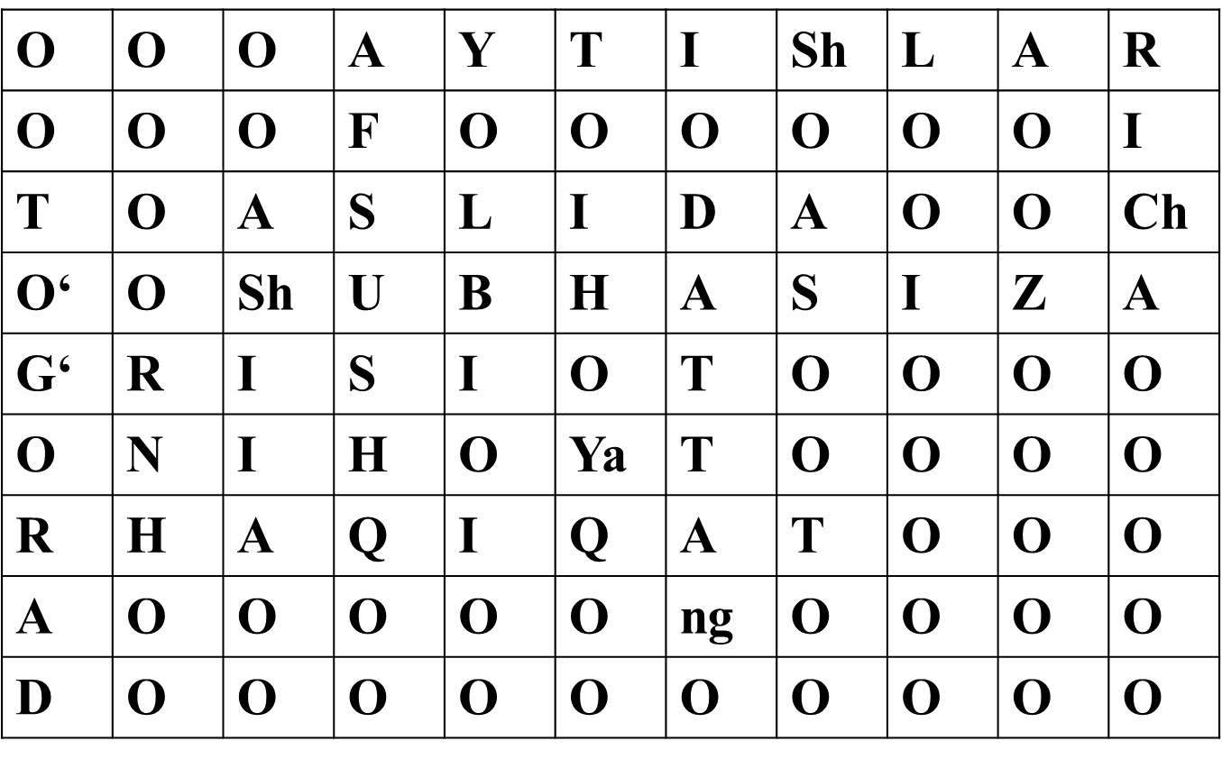
Bir o‘zgaruvchili irratsional tengsizliklar
Ushbu katakchalarga yashiringan kirish so‘zlarni toping va ular ishtirokida gaplar tuzing.

Slide 11
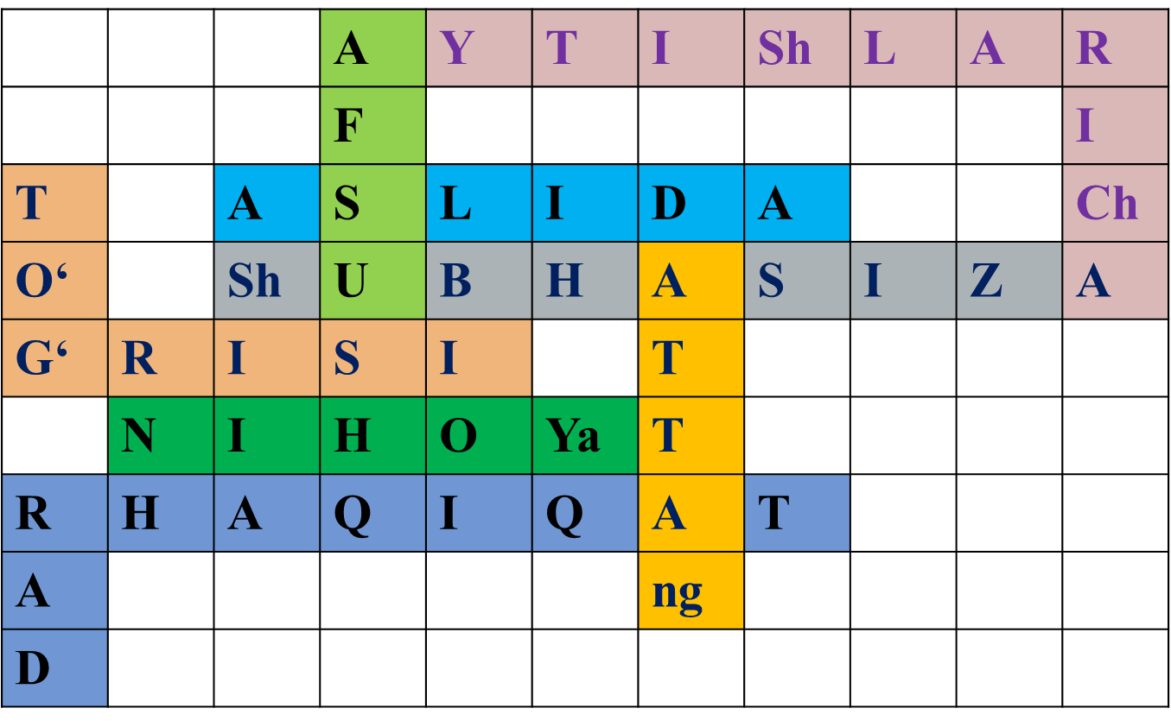
Bilimingizni tekshiring.

Slide 12
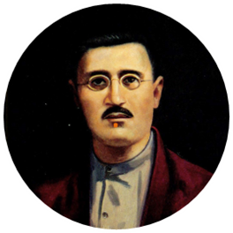
Bir o‘zgaruvchili irratsional tengsizliklar
Abdulhamid Choʻlpon haqidagi ma’lumotlarni to‘ldiring
Cho‘lpon__________________________ maktabida tahsil olib, arab, fors va rus tillarini mukammal o‘zlashtiradi.
Mutolaa yo‘li bilan esa ___________ tillarini o‘rganadi.
___________________________________________kabi buyuk so‘z san’atkorlari ijodini mehr bilan o‘rganadi.

Slide 13
Bir o‘zgaruvchili irratsional tengsizliklar
Abdulhamid Choʻlpon (1897-1938)
Cho‘lpon avval eski maktabda, so‘ngra madrasalar va rus-tuzem maktabida tahsil olib, arab, fors va rus tillarini mukammal o‘zlashtiradi. Mutolaa yo‘li bilan esa turk, nemis va ingliz tillarini o‘rganadi. Firdavsiy, Sa’diy, Hofiz, Umar Hayyom, Alisher Navoiy kabi buyuk so‘z san’atkorlari ijodini mehr bilan o‘rganadi.

Slide 14
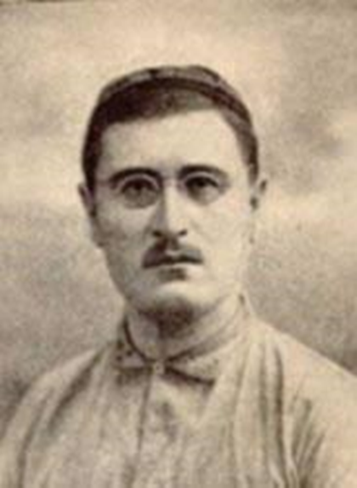
Abdulhamid Choʻlpon haqidagi ma’lumotlarni to‘ldiring
Cho‘lponning ijodi __________ -yillardan boshlangan bo‘lib, u ham ____________________ sifatida o‘z xalqi adabiyoti ravnaqiga salmoqli hissa qo‘shadi.

Slide 15
Hayoti va ijodiy faoliyati
Cho‘lponning ijodi 1913-1914-yillardan boshlangan bo‘lib, u ham shoir, ham noshir, ham dramaturg sifatida o‘z xalqi adabiyoti ravnaqiga salmoqli hissa qo‘shadi.

Slide 16
Bir o‘zgaruvchili irratsional tengsizliklar
“Piramida” usulidan foydalanib, izohlab bering!
Xalqimizda “Kuch – bilimda!” degan naql bor

Slide 17
Kuch-
bilimda
Demak, orzularga erishishning yagona yo‘li –bilimdir.
Bilimsiz, johil kimsalar faqat bugunni o‘ylab hayotdan zavqlanadi.
Bilimsiz odam hech narsaga erisholmaydi

Slide 18
Bir o‘zgaruvchili irratsional tengsizliklar
Berilgan ma’lumotlar asosida kirish so‘zlarni qatnashtirib, matn tuzing.
Xalqimizda «Kuch – bilimda!» degan gap bor. Albatta, to‘g‘ri. Bilimsiz odam hech narsaga erisholmaydi, aksincha, hayotda yutqazadi.
Ayniqsa, hech narsa o‘qimaydigan, johil kimsalar faqat bugunini o‘ylab, hayotdan orqada qoladi.
Shu bois bilim olishga astoydil kirishmoq darkor! Orzularga erishishning yagona yo‘li – shu.

Slide 19
Bir o‘zgaruvchili irratsional tengsizliklar
Suhbatni davom ettiring.
– Malika, ertaga sinfimiz bilan ziyoratga ketyapmiz, sen ham borasanmi?
– Albatta, boraman. Ayt-chi, qayerga boramiz?
–Poytaxtimizning Yunusobod tumanidagi Shahidlar xiyoboniga boramiz.
– ...

Slide 20
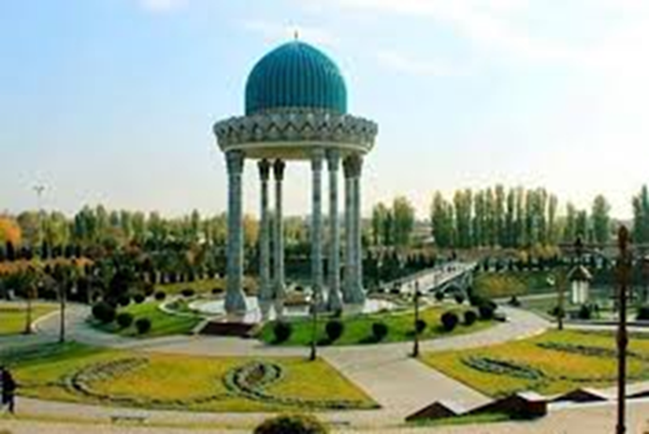
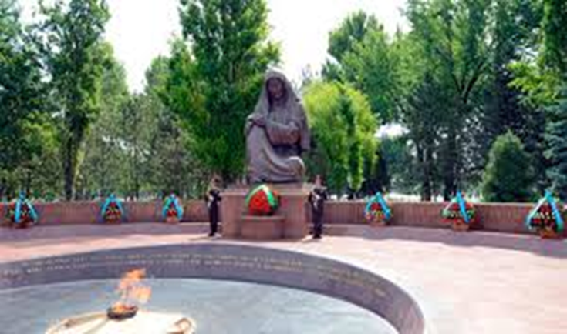
“Kim topqir?”
Rasmlarning qaysi birida Shahidlar maydoni tasvirlangan?

Slide 21
Shahidlar maydoni
Toshkentning Yunusobod tumanida 2000-yil 12-may kuni “Shahidlar xotirasi” hiyoboning tantanali ochilishi bo‘lib o‘tdi.
1999-yil 12-mayda Mustamlakachilik davri qurbonlari xotirasini abadiylashtirish komissiyasi tuzildi.
1999-yil iyul oyida hukumat qarori asosida “Shahidlar xotirasi” xayriya jamg‘armasi tashkil etildi.

Slide 22
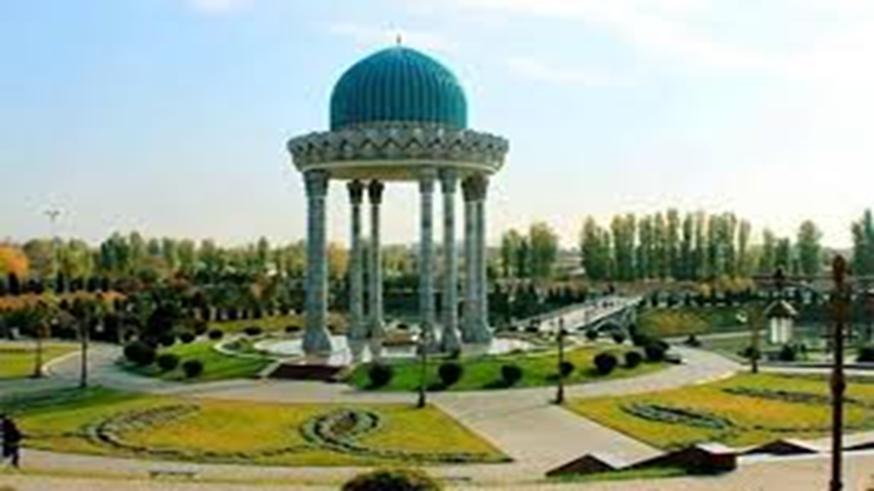
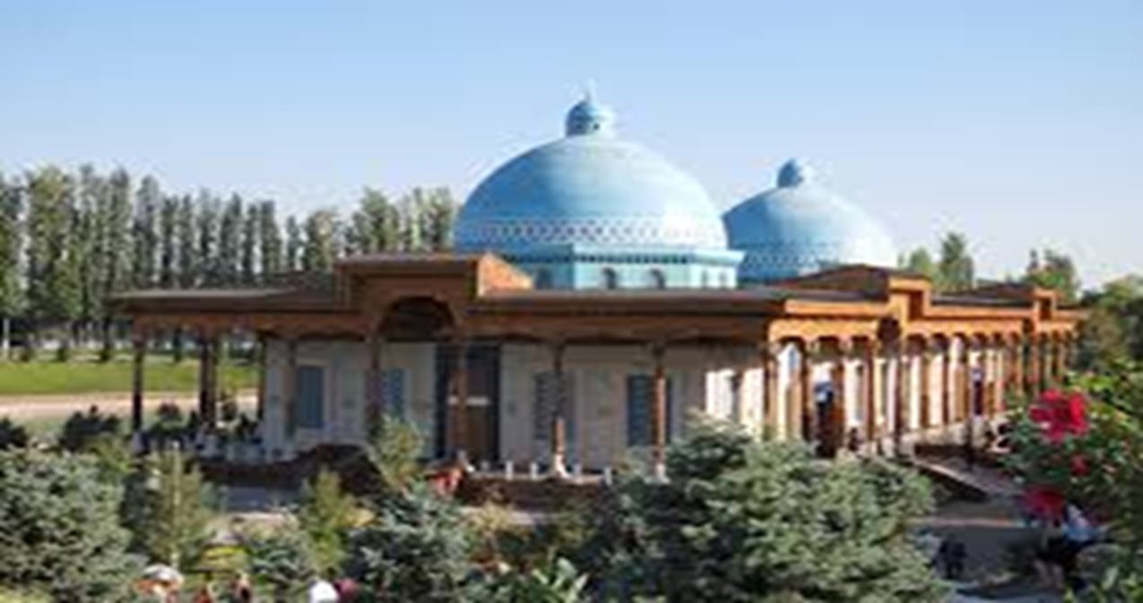
Bir o‘zgaruvchili irratsional tengsizliklar
“Qatag‘on qurbonlari xotirasi” muzeyi
“Qatag‘on qurbonlari xotirasi” muzeyi 2002-yil 31-avgustda ochildi.

Slide 23
Gaplarni ko‘chiring, kirish so‘zlarning turli o‘rinlarda kelayotganiga diqqat qiling. Ular gapning ma’nosiga ta’sir ko‘rsatadimi, yo‘qmi?
5- mashq.
1. Menimcha, bugun bizning sinfimiz adabiyot mu zeyiga boradi.
2. Men, albatta, Cho‘lpon asarlarini o‘qib chiqaman.
3. Nihoyat, hammamiz bir fikrga keldik.
4. Birinchidan, men maktab kutubxonasiga bordim, ikkinchidan, Fitratning she’riy to‘plami menda bor.
5. Maktabni bitirsam, albatta, adabiyotshunos bo‘lib yetishishga harakat qilaman.

Slide 24
Bir o‘zgaruvchili irratsional tengsizliklar
Mahmudxo‘ja Behbudiy hikmatlari
Turkiston bolalarini ilmsiz qo‘ymangizlar!
Biz turkistoniylarg‘a turkiy, forsiy, arabiy va rusiy (til) bilmoq lozimdur.
O‘rtadan nifoqni ko‘taringizlar!
Sizlarga vasiyat qilaman: Maorif yo‘lida ishlaydurg‘on muallimlarning boshini silangizlar!
Boshqa millatlarga qaralsa ko‘rilurki, muntazam maktablari bor va avval maktabda diniy ilm ustida dunyoviy ilm va fanlar ham o‘qilur. Chunki dunyoda turmoq uchun dunyoviy fan va ilm lozimdur. Zamona ilmi va fanidan bebahra millat boshqa millatlarga poymol bo‘lur.

Slide 25
Bir o‘zgaruvchili irratsional tengsizliklar
Lug‘at ishi
Aytishlaricha – как говорят
Shubhasiz – без сомнения
Yaxshiyamki – хорошо что
Afsus – жаль
To‘g‘risi – по правде
Attang – к сожалению

Slide 26
Bir o‘zgaruvchili irratsional tengsizliklar
Lug‘at ishi
Nihoyat – наконец
Baxtga qarshi – назло
Aslida – на самом деле
Vaholanki – хотя
Darhaqiqat – вправду
Uning ta’kidlashicha – по его (её) мнению

Slide 27
Mustaqil bajarish uchun topshiriqlar
“Shahidlar xotirasi” yodgorlik majmui haqida kichik matn tuzing.
Ushbu matnda kirish so‘zlarni qo‘llang.

